Slide 1
Tema 3 Estadística Descriptiva II
Distribuciones Bidimensionales
Ingeniería del software
Notes:
1

Slide 2
Temario
TEMA 3: Estadística descriptiva 2. Distribuciones bidimensionales.
Variables bidimensionales.
Tablas de contingencia.
Distribuciones marginales y condicionadas.
Covarianza.
Visualización de los datos. Gráficas de datos bidimensionales.
El modelo de regresión lineal simple. Ajuste por mínimos cuadrados.
Correlación lineal.
Otros modelos de regresión y correlación.
Bondad de ajuste.
Notes:
2

Slide 3
Temario
TEMA 3: Estadística descriptiva 2. Distribuciones bidimensionales.
Variables bidimensionales.
Tablas de contingencia.
Distribuciones marginales y condicionadas.
Covarianza.
Visualización de los datos. Gráficas de datos bidimensionales.
El modelo de regresión lineal simple. Ajuste por mínimos cuadrados.
Correlación lineal.
Otros modelos de regresión y correlación.
Bondad de ajuste.
Notes:
3

Slide 4
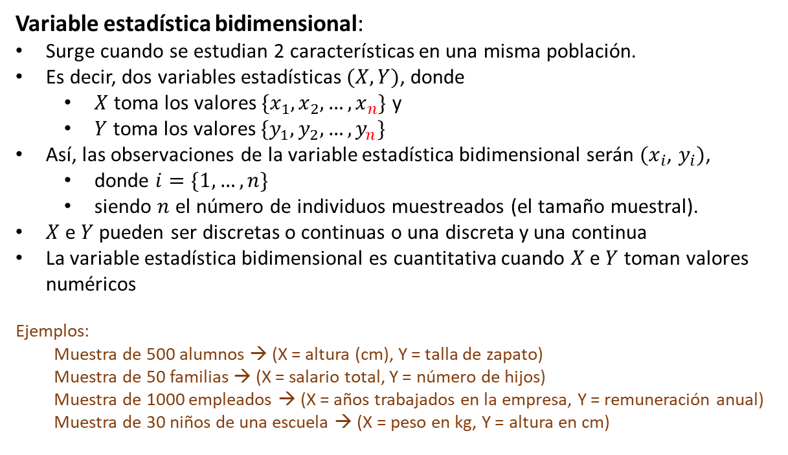
Variables bidimensionales
Variable estadística bidimensional:
Surge cuando se estudian 2 características en una misma población.
Es decir, dos variables estadísticas $(X, Y)$, donde
$X$ toma los valores $\{x_{1},x_{2},…,x_{n}\}$ y
$Y$ toma los valores $\{y_{1},y_{2},…,y_{n}\}$
Así, las observaciones de la variable estadística bidimensional serán $(x_{i}$, $y_{i})$,
donde $i=\{1,…,n\}$
siendo $n$ el número de individuos muestreados (el tamaño muestral).
$X$ e $Y$ pueden ser discretas o continuas o una discreta y una continua
La variable estadística bidimensional es cuantitativa cuando $X$ e $Y$ toman valores numéricos
Ejemplos:
Muestra de 500 alumnos → (X = altura (cm), Y = talla de zapato)
Muestra de 50 familias → (X = salario total, Y = número de hijos)
Muestra de 1000 empleados → (X = años trabajados en la empresa, Y = remuneración anual) Muestra de 30 niños de una escuela → (X = peso en kg, Y = altura en cm)
Notes:
4

Slide 5
Temario
TEMA 3: Estadística descriptiva 2. Distribuciones bidimensionales.
Variables bidimensionales.
Tablas de contingencia.
Distribuciones marginales y condicionadas.
Covarianza.
Visualización de los datos. Gráficas de datos bidimensionales.
El modelo de regresión lineal simple. Ajuste por mínimos cuadrados.
Correlación lineal.
Otros modelos de regresión y correlación.
Bondad de ajuste.
Notes:
5

Slide 6


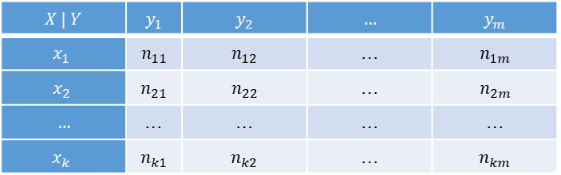
Tablas de contingencia
A partir de una serie de observaciones $\left\{{(x}_{1},y_{1}\right),\left(x_{2},y_{2}\right),…,(x_{n},y_{n})\}$, se pueden agrupar los datos de las frecuencias para mostrarlos en una tabla bidimensional en $k$ y m grupos, respectivamente, llamada tabla de contingencia.
Para el caso discreto,
donde $n_{ij}$ representa la frecuencia absoluta de observaciones $\left(x_{i},y_{j}\right)$,
con $i=\{1,…,k\}$ y $j=\{1,…,m\}$.
De la misma forma que creamos una tabla de frecuencias absolutas conjunta, también podemos crear una tabla de frecuencias relativas conjunta $f_{ij}$
$$X | Y$$ | $$y_{1}$$ | $$y_{2}$$ | $$…$$ | $$y_{m}$$
$$x_{1}$$ | $$n_{11}$$ | $$n_{12}$$ | $$\text{…}$$ | $$n_{1m}$$
$$x_{2}$$ | $$n_{21}$$ | $$n_{22}$$ | $$\text{…}$$ | $$n_{2m}$$
… | … | … | … | …
$$x_{k}$$ | $$n_{k1}$$ | $$n_{k2}$$ | $$\text{…}$$ | $$n_{km}$$
Notes:
6

Slide 7
Temario
TEMA 3: Estadística descriptiva 2. Distribuciones bidimensionales.
Variables bidimensionales.
Tablas de contingencia.
Distribuciones marginales y condicionadas.
Covarianza.
Visualización de los datos. Gráficas de datos bidimensionales.
El modelo de regresión lineal simple. Ajuste por mínimos cuadrados.
Correlación lineal.
Otros modelos de regresión y correlación.
Bondad de ajuste.
Notes:
7

Slide 8


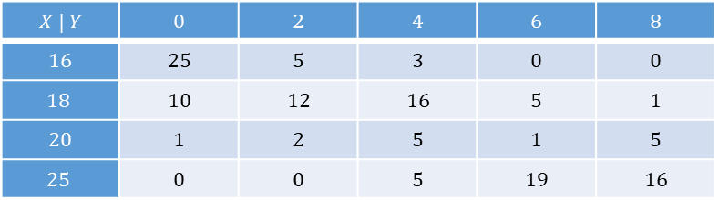
Distribuciones marginales
Ejemplo: Dada la siguiente tabla de frecuencias, creada a partir de la encuesta a un conjunto de personas, relacionando $X=$“edad del encuestado” e$Y=$“número de monedas que lleva en el bolsillo”,
$$X | Y$$ | $$0$$ | $$2$$ | $$4$$ | $$6$$ | $$8$$
$1$6 | $$25$$ | $$5$$ | $$3$$ | $$0$$ | $$0$$
$$18$$ | $$10$$ | $$12$$ | $$16$$ | $$5$$ | $$1$$
20 | $$1$$ | $$2$$ | $$5$$ | $$1$$ | $$5$$
$$25$$ | $$0$$ | $$0$$ | $$5$$ | $$19$$ | $$16$$
¿Cuántas personas de las encuestadas tenían 18 años?
¿Cuántas personas de las encuestadas tenían 4 monedas en el bolsillo?
Notes:
8

Slide 9

Distribuciones marginales
Ejemplo: Dada la siguiente tabla de frecuencias, creada a partir de la encuesta a un conjunto de personas, relacionando $X=$“edad del encuestado” e$Y=$“número de monedas que lleva en el bolsillo”,
¿Cuántas personas de las encuestadas tenían 18 años?
Es una pregunta relacionada con la variable $X$, pero para su respuesta no se ha necesitado conocimiento alguno sobre la variable $Y$.
¿Cuántas personas de las encuestadas tenían 4 monedas en el
bolsillo?
Análogamente, es una pregunta relacionada con la variable $Y$, pero para su respuesta no se ha necesitado conocimiento alguno sobre la variable $X$.
Notes:
9

Slide 10

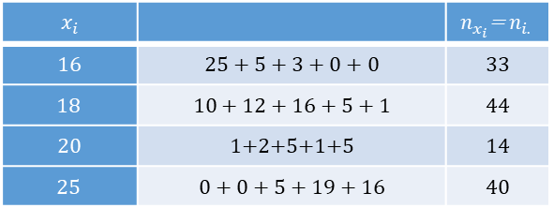
Distribuciones marginales
Ejemplo: Dada la siguiente tabla de frecuencias, creada a partir de la encuesta a un conjunto de personas, relacionando $X=$“edad del encuestado” e$Y=$“número de monedas que lleva en el bolsillo”,
Concretamente, la distribución marginal de $X$ es una variable estadística unidimensional que tiene, en este caso, la siguiente tabla de frecuencias:
$$x_{i}$$ |  | $n_{x_{i}}$=${ n}_{i.}$
$1$6 | $$25+5+3+0+0$$ | $$33$$
$$18$$ | $$10+12+16+5+1$$ | $$44$$
20 | $$1\text{+2+5+1+5}$$ | $$14$$
$$25$$ | $$0+0+5+19+16$$ | $$40$$
Notes:
10

Slide 11
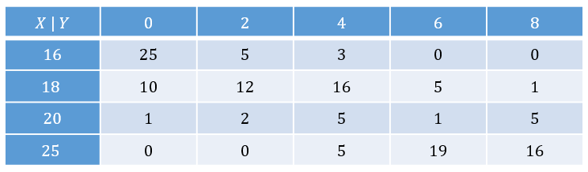

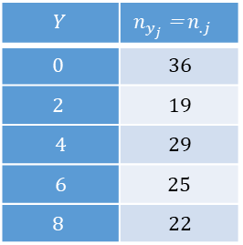
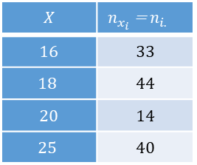
Distribuciones marginales
Ejemplo: Dada la siguiente tabla de frecuencias, creada a partir de la encuesta a un conjunto de personas, relacionando $X=$“edad del encuestado” e$Y=$“número de monedas que lleva en el bolsillo”,
Por tanto, las distribuciones marginales de este ejercicio son:
$$X$$ | $n_{x_{i}}$ = $n_{i.}$
$1$6 | $$33$$
$$18$$ | $$44$$
20 | $$14$$
$$25$$ | $$40$$
$$Y$$ | $n_{y_{j}}$ = $n_{.j}$
$$0$$ | $$36$$
$$2$$ | $$19$$
4 | $$29$$
6 | 25
$$8$$ | $$22$$
Notes:
11

Slide 12
Distribuciones condicionadas
Ejemplo: Dada la siguiente tabla de frecuencias, creada a partir de la encuesta a un conjunto de personas, relacionando $X=$“edad del encuestado” e$Y=$“número de monedas que lleva en el bolsillo”,
$$X | Y$$ | $$0$$ | $$2$$ | $$4$$ | $$6$$ | $$8$$
$1$6 | $$25$$ | $$5$$ | $$3$$ | $$0$$ | $$0$$
$$18$$ | $$10$$ | $$12$$ | $$16$$ | $$5$$ | $$1$$
20 | $$1$$ | $$2$$ | $$5$$ | $$1$$ | $$5$$
$$25$$ | $$0$$ | $$0$$ | $$5$$ | $$19$$ | $$16$$
¿Cuál es la distribución de monedas en las personas encuestadas de 18 años? ¿Cómo es la población, en función de la edad, de personas que llevan 4 monedas en el bolsillo?
Notes:
12

Slide 13



Distribuciones condicionadas
Ejemplo: Dada la siguiente tabla de frecuencias, creada a partir de la encuesta a un conjunto de personas, relacionando $X=$“edad del encuestado” e$Y=$“número de monedas que lleva en el bolsillo”,
Lo que observamos es que cada una de estas condiciones tiene su propia distribución de frecuencias:
$X|Y=y_{j}$→ distribución de $X$ sabiendo que $Y$ vale $y_{j}$
$Y|X=x_{i}$→ distribución de $Y$ sabiendo que $X$ vale $x_{i}$
$$X | Y$$ | $$0$$ | $$2$$ | $$4$$ | $$6$$ | $$8$$
$1$6 | $$25$$ | $$5$$ | $$3$$ | $$0$$ | $$0$$
$$18$$ | $$10$$ | $$12$$ | $$16$$ | $$5$$ | $$1$$
20 | $$1$$ | $$2$$ | $$5$$ | $$1$$ | $$5$$
$$25$$ | $$0$$ | $$0$$ | $$5$$ | $$19$$ | $$16$$
$$(Y|X=18)$$
$$(X|Y=4)$$
Notes:
13

Slide 14
Temario
TEMA 3: Estadística descriptiva 2. Distribuciones bidimensionales.
Variables bidimensionales.
Tablas de contingencia.
Distribuciones marginales y condicionadas.
Covarianza.
Visualización de los datos. Gráficas de datos bidimensionales.
El modelo de regresión lineal simple. Ajuste por mínimos cuadrados.
Correlación lineal.
Otros modelos de regresión y correlación.
Bondad de ajuste.
Notes:
14

Slide 15

Covarianza
La Covarianza muestral de una variable aleatoria bidimensional ($sxy$) mide el grado de interdependencia o asociación entre las 2 variables mediante cuantificar la variabilidad conjunta entre $X$ e $Y$.
$$s_{xy}=Cov\left(X,Y\right)=\frac{1}{n}\sum_{i=1}^{n}{\left(x_{i}−\overline{x}\right)\left(y_{i}−\overline{y}\right)}=\frac{1}{n}\sum_{i=1}^{n}{x_{i}y_{i}}−\overline{x}\overline{y}=\frac{1}{n}\sum_{i=1}^{k}{\sum_{j=1}^{m}{x_{i}}y_{j}}−\overline{x}\overline{y}$$
Si $s_{xy}>0$ → dependencia directa (positiva)
a grandes valores de x, grandes valores de y.
Si $s_{xy}=0$ → independientes
no existe una relación lineal entre las dos variables estudiadas.
Si $s_{xy}<0$ → dependencia inversa (negativa)
a grandes valores de x, pequeños valores de y.
Notes:
15

Slide 16
Temario
TEMA 3: Estadística descriptiva 2. Distribuciones bidimensionales.
Variables bidimensionales.
Tablas de contingencia.
Distribuciones marginales y condicionadas.
Covarianza.
Visualización de los datos. Gráficas de datos bidimensionales.
El modelo de regresión lineal simple. Ajuste por mínimos cuadrados.
Correlación lineal.
Otros modelos de regresión y correlación.
Bondad de ajuste.
Notes:
16

Slide 17
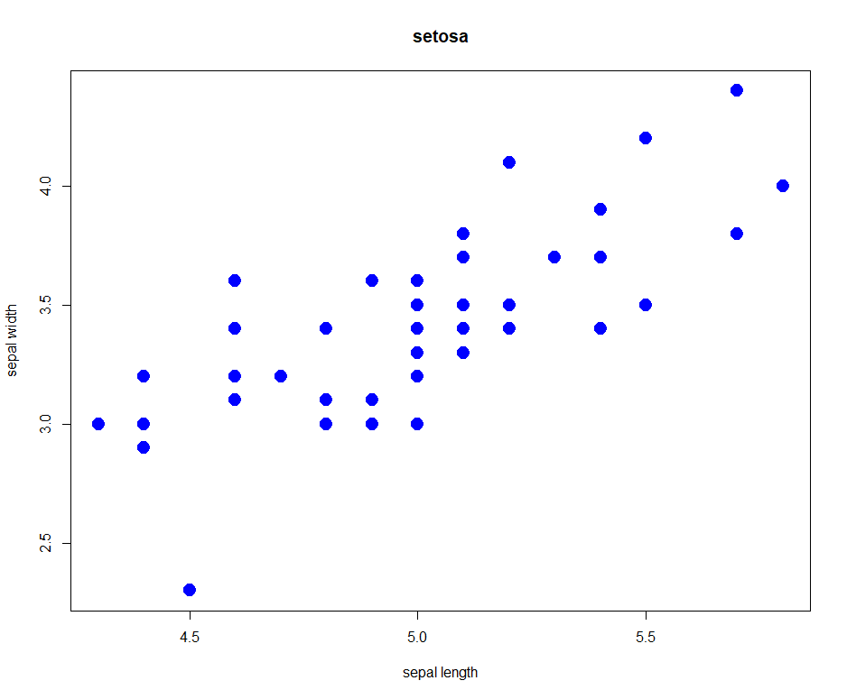
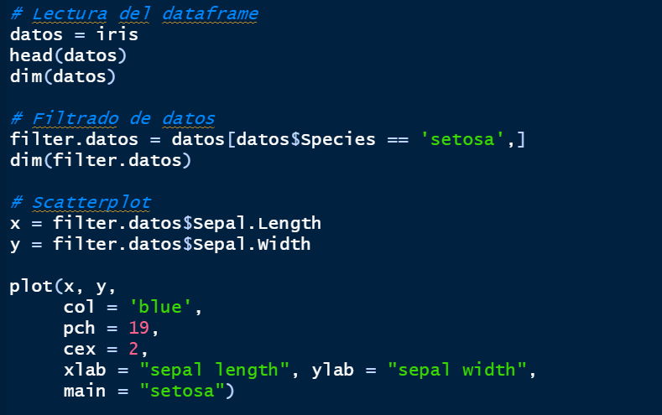
Gráficas estadísticas (visualización de datos)
Nube de puntos (scatterplot):
SOLO variables numéricas
¿Existe alguna relación entre $X$ e $Y$?
Notes:
17

Slide 18
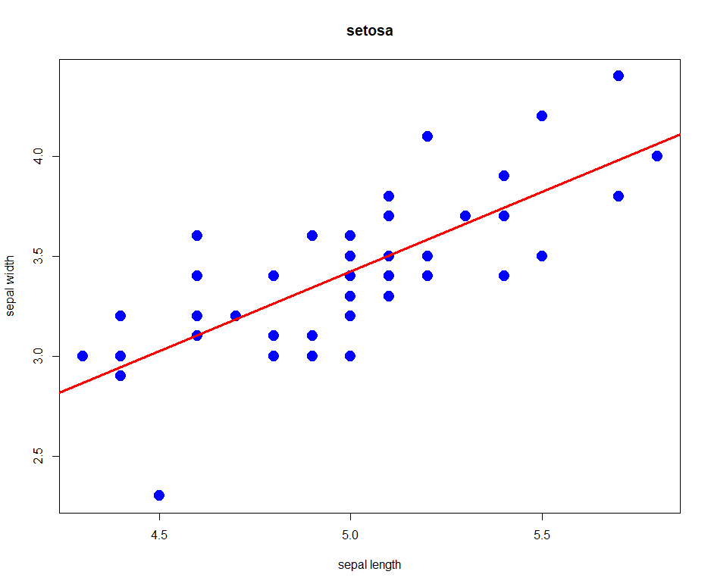
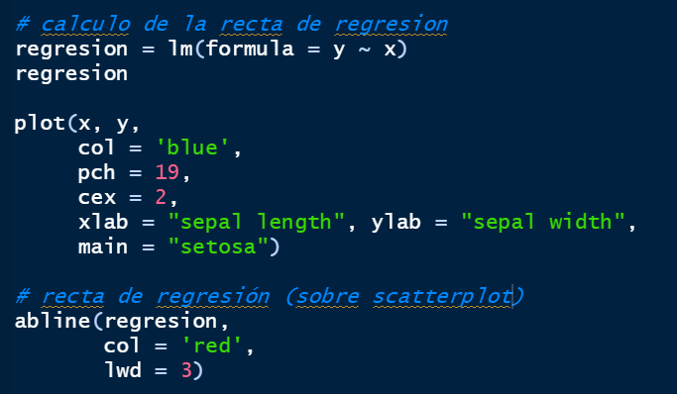
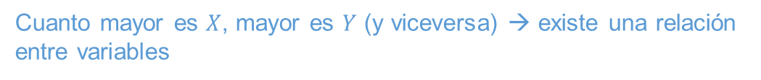
Gráficas estadísticas (visualización de datos)
Recta de regresión:
SOLO variables numéricas
Cuanto mayor es $X$, mayor es $Y$ (y viceversa) → existe una relación entre variables
Notes:
18

Slide 19
Temario
TEMA 3: Estadística descriptiva 2. Distribuciones bidimensionales.
Variables bidimensionales.
Tablas de contingencia.
Distribuciones marginales y condicionadas.
Covarianza.
Visualización de los datos. Gráficas de datos bidimensionales.
El modelo de regresión lineal simple. Ajuste por mínimos cuadrados.
Correlación lineal.
Otros modelos de regresión y correlación.
Bondad de ajuste.
Notes:
19

Slide 20
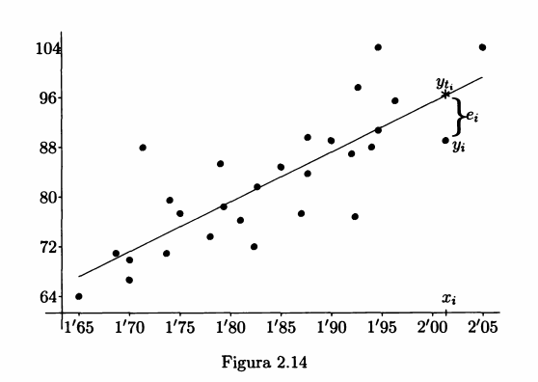


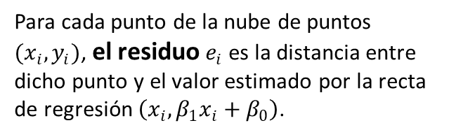

Regresión lineal
La recta de regresión lineal es la recta que mejor se aproxima a la nube de puntos de la muestra.
$$r: y=β_{1}x+β_{0}$$
valor estimado de $y_{i}$ para $x_{i}$
$$\hat{y_{i}}=β_{1}x_{i}+β_{0}$$
Para cada punto de la nube de puntos ${(x}_{i},y_{i})$, el residuo $e_{i}$ es la distancia entre dicho punto y el valor estimado por la recta de regresión $\left(x_{i},β_{1}x_{i}+β_{0}\right)$.
Notes:
20

Slide 21

Regresión lineal (mínimos cuadrados)
El cálculo de la recta de regresión lineal se realiza con el método de los Mínimos cuadrados, que es el siguiente:
Se trata de encontrar aquella recta tal que
$$e_{i}=0, ∀i$$
Dado que no siempre es posible, se trata al menos de resolver el siguiente problema de optimización
$$min\sum_{i=1}^{n}{{e_{i}}^{2}}$$
Por tanto, para calcular la recta de regresión, el problema se reduce a calcular los valores $β_{0},β_{1}∈ℝ,$ de la recta de regresión, tales que minimicen la suma de los residuos.
Notes:
21

Slide 22

Regresión lineal (mínimos cuadrados)
Por tanto, para resolver la siguiente ecuación:
$$\min_{β_{0},β_{1}∈ℝ}{\sum_{i=1}^{n}{{e_{i}}^{2}}}=\min_{β_{0},β_{1}∈ℝ}{\sum_{i=1}^{n}{{(\hat{y_{i}}−y_{i})}^{2}}}=\min_{β_{0},β_{1}∈ℝ}{\sum_{i=1}^{n}{{(β_{1}x_{i}+β_{0} −y_{i})}^{2}}}$$
Derivamos respecto de las variables que tenemos que calcular: $β_{0},β_{1}$.
$0=\frac{∂\sum_{i=1}^{n}{{(β_{1}x_{i}+β_{0} −y_{i})}^{2}}}{∂β_{0}}$ $[1]$ y $0= \frac{∂\sum_{i=1}^{n}{{(β_{1}x_{i}+β_{0} −y_{i})}^{2}}}{∂β_{1}} [2]$
Notes:
22

Slide 23

Regresión lineal (mínimos cuadrados)
En $\left[1\right]:$
$$\frac{∂{(β_{1}x+β_{0} −y)}^{2}}{∂β_{0}}=2\left(β_{1}x+β_{0} −y\right)=0$$
Por tanto, $\left[1\right]$ quedaría así:
$$0=\sum_{i=1}^{n}{(β_{1}x_{i}+β_{0} −y_{i})}$$
Despejamos $β_{0}$:
$$0=\sum_{i=1}^{n}{β_{1}x_{i}}+\sum_{i=1}^{n}{β_{0}}−\sum_{i=1}^{n}{y_{i}}$$
$$nβ_{0}=\sum_{i=1}^{n}{y_{i}}−β_{1}\sum_{i=1}^{n}{x_{i}}$$
$$β_{0}=\overline{y}−β_{1}\overline{x}$$
Notes:
23

Slide 24

Regresión lineal (mínimos cuadrados)
En $\left[2\right]:$
$$\frac{∂{(β_{1}x+β_{0} −y)}^{2}}{∂β_{1}}=2\left(β_{1}x+β_{0} −y\right)x=0$$
Por tanto, $\left[2\right]$ quedaría así:
$$0=\sum_{i=1}^{n}{x_{i}(β_{1}x_{i}+β_{0} −y_{i})}=\sum_{i=1}^{n}{ (β_{1}{x_{i}}^{2}+β_{0}x_{i}−y_{i}x_{i})}$$
Notes:
24

Slide 25

Regresión lineal (mínimos cuadrados)
Sustituimos $β_{0}$ de $[1]$ en $[2]$:
$$0=β_{1}\sum_{i=1}^{n}{ {x_{i}}^{2}}+β_{0}\sum_{i=1}^{n}{x_{i}}−{\sum_{i=1}^{n}{x_{i}}y}_{i}$$
$$0=β_{1}\sum_{i=1}^{n}{ {x_{i}}^{2}}+nβ_{0}\overline{x}−{\sum_{i=1}^{n}{x_{i}}y}_{i}$$
$$0=β_{1}\sum_{i=1}^{n}{ {x_{i}}^{2}}+n(\overline{y}−β_{1}\overline{x})\overline{x}−{\sum_{i=1}^{n}{x_{i}}y}_{i}$$
Notes:
25

Slide 26

Regresión lineal (mínimos cuadrados)
Despejamos $β_{1}:$
$$β_{1}=\frac{{\sum_{i=1}^{n}{x_{i}}y}_{i}−n\overline{y}\overline{x}}{\sum_{i=1}^{n}{ {x_{i}}^{2}} −{n\overline{x}}^{2}}$$
$$β_{1}=\frac{{\sum_{i=1}^{n}{x_{i}}y}_{i}−n\overline{y}\overline{x}}{ns_{x}^{2}}$$
$$β_{1}=\frac{s_{xy}}{s_{x}^{2}}$$
Notes:
26

Slide 27

Regresión lineal
La recta de regresión de $Y$ sobre $X$ se calcula, por tanto,
$$y−\overline{y}=\frac{s_{xy}}{s_{x}^{2}}(x−\overline{x})$$
De forma análoga con el método de los mínimos cuadrados, podría calcularse la recta de regresión de $X$ sobre $Y$,
$$x−\overline{x}=\frac{s_{xy}}{s_{y}^{2}}(y−\overline{y})$$
Notes:
27

Slide 28

Regresión lineal
El coeficiente de regresión de $Y$ sobre $X$
$$b_{yx}=\frac{s_{xy}}{s_{x}^{2}}$$
Es la pendiente de la recta de regresión de $Y$ sobre $X$
Representa el incremento de y por cada aumento unitario de x
Notes:
28

Slide 29

Regresión lineal
El coeficiente de regresión de $X$ sobre $Y$
$$b_{xy}=\frac{s_{xy}}{s_{y}^{2}}$$
De forma análoga con el método de los mínimos cuadrados, podría calcularse la recta de regresión de $X$ sobre $Y$,
Notes:
29

Slide 30
Regresión lineal
La recta de regresión de $Y$ sobre $X$ se calcula, por tanto,
$$y−\overline{y}=\frac{s_{xy}}{s_{x}^{2}}(x−\overline{x})$$
De forma análoga con el método de los mínimos cuadrados, podría calcularse la recta de regresión de $X$ sobre $Y$,
$$x−\overline{x}=\frac{s_{xy}}{s_{y}^{2}}(y−\overline{y})$$
Notes:
30

Slide 31
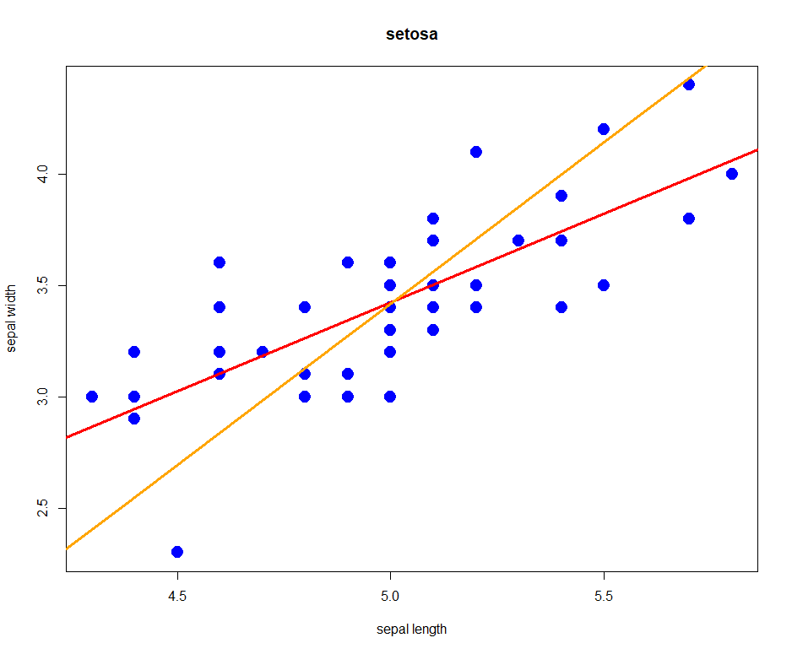
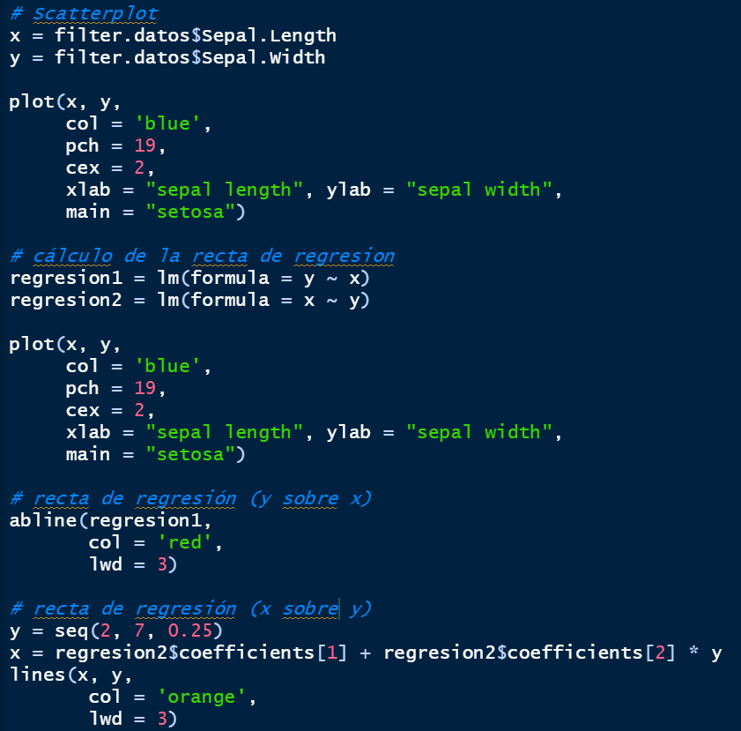
Regresión lineal
centro de gravedad
Notes:
31

Slide 32
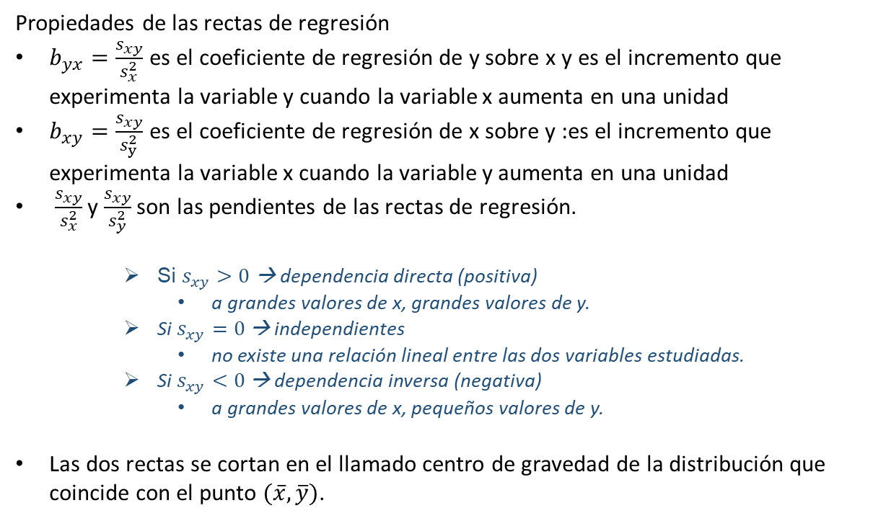
Regresión lineal
Propiedades de las rectas de regresión
$b_{yx}=\frac{s_{xy}}{s_{x}^{2}}$ es el coeficiente de regresión de y sobre x y es el incremento que experimenta la variable y cuando la variable x aumenta en una unidad
$b_{xy}=\frac{s_{xy}}{s_{y}^{2}}$ es el coeficiente de regresión de x sobre y :es el incremento que experimenta la variable x cuando la variable y aumenta en una unidad
$\frac{s_{xy}}{s_{x}^{2}}$ y $\frac{s_{xy}}{s_{y}^{2}}$ son las pendientes de las rectas de regresión.
Si $s_{xy}>0$ → dependencia directa (positiva)
a grandes valores de x, grandes valores de y.
Si $s_{xy}=0$ → independientes
no existe una relación lineal entre las dos variables estudiadas.
Si $s_{xy}<0$ → dependencia inversa (negativa)
a grandes valores de x, pequeños valores de y.
Las dos rectas se cortan en el llamado centro de gravedad de la distribución que coincide con el punto $(\overline{x},\overline{y})$.
Notes:
32

Slide 33
Regresión lineal
Ejemplo 1:
Dados los siguientes datos sobre ingresos y consumo de un grupo de familias al cabo de un mes (en cientos de euros), se pide construir las rectas de regresión:
Nuestro objetivo será,
Calcular los estadísticos necesarios → medias, varianzas, covarianzas
Calcular las rectas
Ingresos | 8 | 15 | 20 | 25 | 25 | 25 | 8 | 13 | 7 | 6 | 12 | 15
Consumo | 10 | 14 | 13 | 5 | 10 | 20 | 8 | 5 | 12 | 8 | 10 | 14
Notes:
33

Slide 34
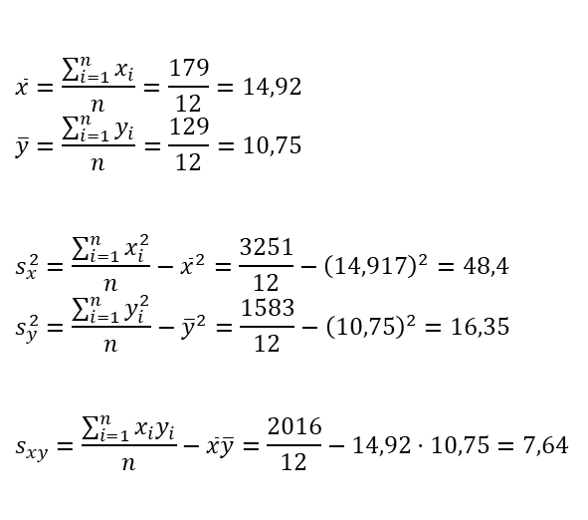
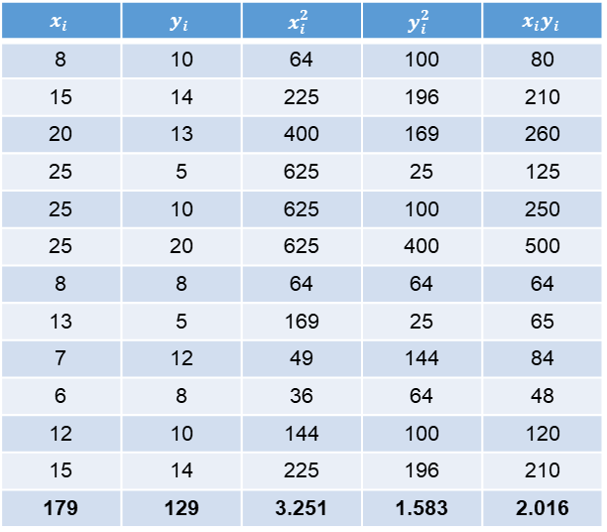
Regresión lineal
Ejemplo 1:
$$x_{i}$$ | $$y_{i}$$ | $$x_{i}^{2}$$ | $$y_{i}^{2}$$ | $$x_{i}y_{i}$$
8 | 10 | 64 | 100 | 80
15 | 14 | 225 | 196 | 210
20 | 13 | 400 | 169 | 260
25 | 5 | 625 | 25 | 125
25 | 10 | 625 | 100 | 250
25 | 20 | 625 | 400 | 500
8 | 8 | 64 | 64 | 64
13 | 5 | 169 | 25 | 65
7 | 12 | 49 | 144 | 84
6 | 8 | 36 | 64 | 48
12 | 10 | 144 | 100 | 120
15 | 14 | 225 | 196 | 210
179 | 129 | 3.251 | 1.583 | 2.016
$$\overline{x}=\frac{\sum_{i=1}^{n}{x_{i}}}{n}=\frac{179}{12}=14,92$$
$$\overline{y}=\frac{\sum_{i=1}^{n}{y_{i}}}{n}=\frac{129}{12}=10,75$$
$$s_{x}^{2}=\frac{\sum_{i=1}^{n}{x_{i}^{2}}}{n}−{\overline{x}}^{2}=\frac{3251}{12}−{\left(14,917\right)}^{2}=\text{48,4}$$
$$s_{y}^{2}=\frac{\sum_{i=1}^{n}{y_{i}^{2}}}{n}−{\overline{y}}^{2}=\frac{\text{1583}}{12}−{\left(10,75\right)}^{2}=\text{16,35}$$
$$s_{xy}=\frac{\sum_{i=1}^{n}{x_{i}y_{i}}}{n}−\overline{x}\overline{y}=\frac{\text{2016}}{12}−14,92·10,75=7,64$$
Notes:
34

Slide 35
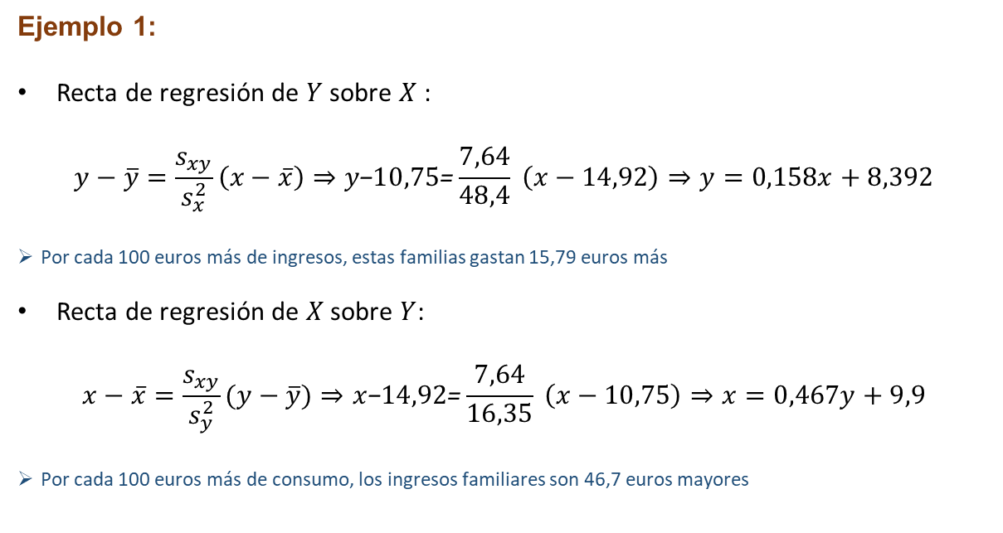
Regresión lineal
Ejemplo 1:
Recta de regresión de $Y$ sobre $X$:
$$y−\overline{y}=\frac{s_{xy}}{s_{x}^{2}}\left(x−\overline{x}\right)⇒y\text{−}10,75\text{=}\frac{7,64}{48,4} \left(x−14,92\right)⇒y=0,158x+8,392$$
Por cada 100 euros más de ingresos, estas familias gastan 15,79 euros más
Recta de regresión de $X$ sobre $Y$:
$$x−\overline{x}=\frac{s_{xy}}{s_{y}^{2}}(y−\overline{y})⇒x\text{−}14,92\text{=}\frac{7,64}{16,35} \left(x−10,75\right)⇒x=0,467y+9,9$$
Por cada 100 euros más de consumo, los ingresos familiares son 46,7 euros mayores
Notes:
35

Slide 36
Temario
TEMA 3: Estadística descriptiva 2. Distribuciones bidimensionales.
Variables bidimensionales.
Tablas de contingencia.
Distribuciones marginales y condicionadas.
Covarianza.
Visualización de los datos. Gráficas de datos bidimensionales.
El modelo de regresión lineal simple. Ajuste por mínimos cuadrados.
Correlación lineal.
Otros modelos de regresión y correlación.
Bondad de ajuste.
Notes:
36

Slide 37
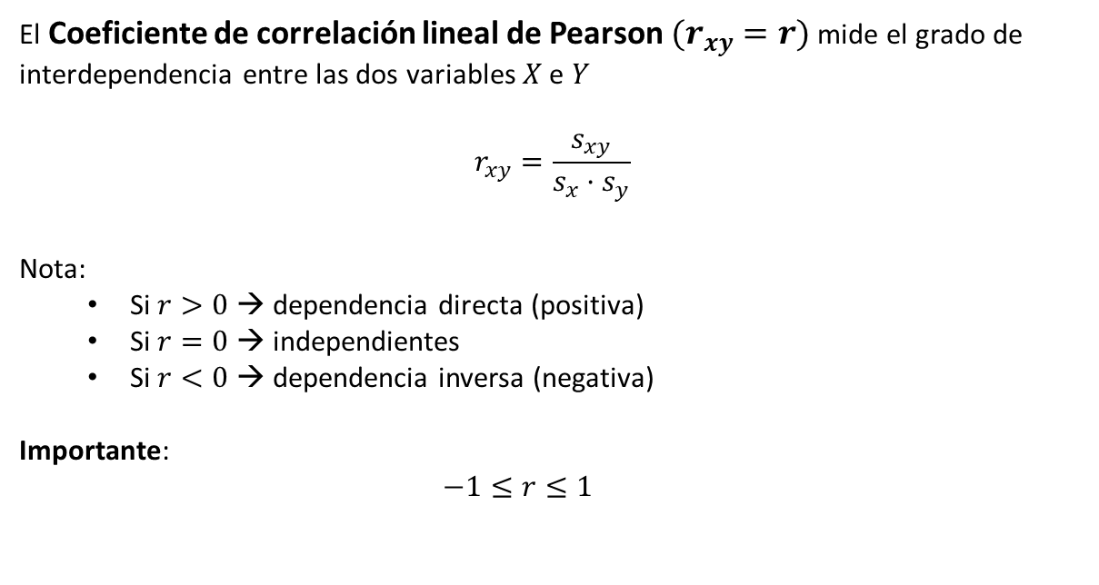
Correlación lineal
El Coeficiente de correlación lineal de Pearson $(r_{xy}=r)$ mide el grado de interdependencia entre las dos variables $X$ e $Y$
$$r_{xy}=\frac{s_{xy}}{s_{x}·s_{y}}$$
Nota:
Si $r>0$ → dependencia directa (positiva)
Si $r=0$ → independientes
Si $r<0$ → dependencia inversa (negativa)
Importante:
$$−1≤r≤1$$
Notes:
37

Slide 38
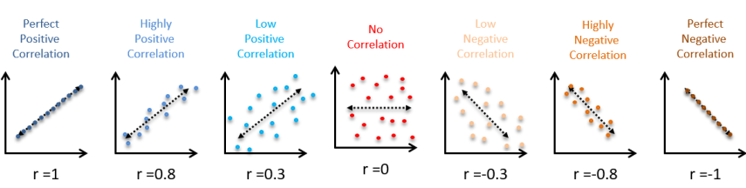
Correlación lineal (interpretación)
Caso 1: r = +1 ó -1
Interdependencia total y directa (r=1) o inversa (r=-1) entre las variables
Los valores observados coinciden con los teóricos y la recta de regresión pasa por los puntos
Toda la variabilidad de Y queda explicada por X mediante el ajuste
El ajuste es perfecto, todos los errores son 0 y la fiabilidad de las predicciones será del 100%
Las 2 rectas de regresión son coincidentes
Caso 2: r = 0
Interdependencia nula: variables incorreladas. La independencia lineal es nula
Los valores observados están completamente alejados de los teóricos y la recta de regresión pasa muy alejada de la nube de puntos
El ajuste es nulo y la fiabilidad de cualquier predicción que hagamos con él será 0
Ninguna variabilidad de Y queda explicada por X mediante el ajuste
Las 2 rectas de regresión son perpendiculares
Notes:
38

Slide 39
Temario
TEMA 3: Estadística descriptiva 2. Distribuciones bidimensionales.
Variables bidimensionales.
Tablas de contingencia.
Distribuciones marginales y condicionadas.
Covarianza.
Visualización de los datos. Gráficas de datos bidimensionales.
El modelo de regresión lineal simple. Ajuste por mínimos cuadrados.
Correlación lineal.
Otros modelos de regresión y correlación.
Bondad de ajuste.
Notes:
39

Slide 40

Regresión múltiple y no lineal
Regresión lineal múltiple:
Es una regresión que incluye más de una variable independiente
$$y=β_{0}+\sum_{i=1}^{n}{β_{i}x_{i}}$$
$$y=β_{0}+β_{1}x_{1}+β_{2}x_{2}+…+β_{n}x_{n}$$
Notes:
40

Slide 41
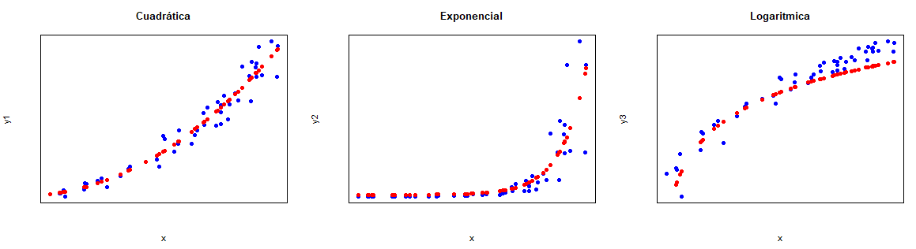



Regresión múltiple y no lineal
Regresión no lineal:
Es una regresión ajusta la nube de puntos por una función no lineal
$$y=β_{2}x^{2}+β_{1}x+β_{0}$$
$$y=⁡e^{β_{1}x+β_{0}}$$
$$y=log⁡(β_{1}x+β_{0})$$
Notes:
41

Slide 42
Temario
TEMA 3: Estadística descriptiva 2. Distribuciones bidimensionales.
Variables bidimensionales.
Tablas de contingencia.
Distribuciones marginales y condicionadas.
Covarianza.
Visualización de los datos. Gráficas de datos bidimensionales.
El modelo de regresión lineal simple. Ajuste por mínimos cuadrados.
Correlación lineal.
Otros modelos de regresión y correlación.
Bondad de ajuste.
Notes:
42

Slide 43

Bondad de ajuste
Así, la nube de puntos no siempre se aproxima a una recta.
Para saber si la nube de puntos se rige por un comportamiento lineal, cuadrático, exponencial o logarítmico, necesitamos una medida que explique lo próxima que está la nube de puntos a la curva estimada.
Estas medidas serán siempre funciones de los errores $e_{i}$.
Bondad de ajuste:
Es el criterio que nos permite medir describir el ajuste entre un conjunto de observaciones y una curva de regresión.
Existen varios estadísticos para medir estos criterios. En regresión, el más utilizado es el coeficiente de determinación.
Notes:
43

Slide 44
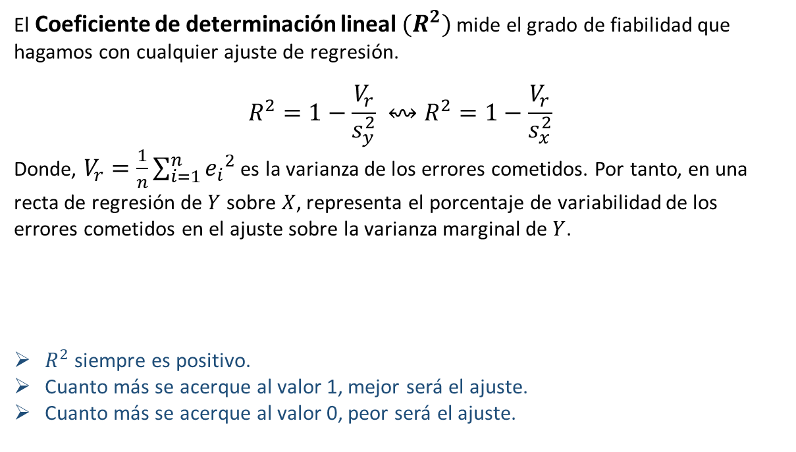
Bondad de ajuste
El Coeficiente de determinación lineal $(R^{2})$ mide el grado de fiabilidad que hagamos con cualquier ajuste de regresión.
$$R^{2}=1−\frac{V_{r}}{s_{y}^{2}} ↭R^{2}=1−\frac{V_{r}}{s_{x}^{2}}$$
Donde, $V_{r}=\frac{1}{n}\sum_{i=1}^{n}{{e_{i}}^{2}}$ es la varianza de los errores cometidos. Por tanto, en una recta de regresión de $Y$ sobre $X$, representa el porcentaje de variabilidad de los errores cometidos en el ajuste sobre la varianza marginal de $Y$.
$R^{2}$siempre es positivo.
Cuanto más se acerque al valor 1, mejor será el ajuste.
Cuanto más se acerque al valor 0, peor será el ajuste.
En el caso de la regresión lineal simple, $R^{2}=r^{2}$
Notes:
44

Slide 45
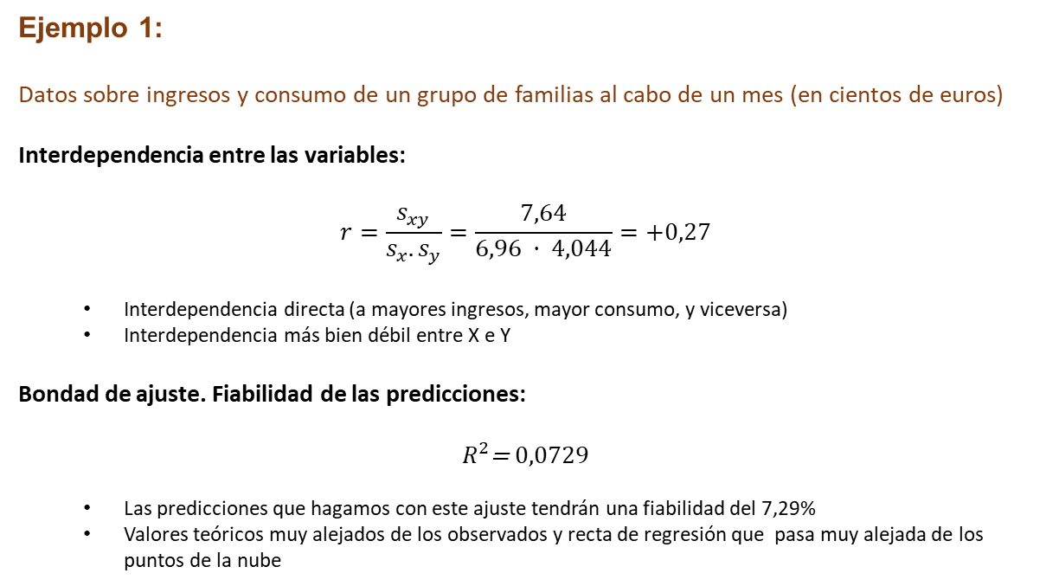
Bondad de ajuste
Ejemplo 1:
Datos sobre ingresos y consumo de un grupo de familias al cabo de un mes (en cientos de euros)
Interdependencia entre las variables:
$$r=\frac{s_{xy}}{s_{x}.s_{y}}=\frac{7,64}{6,96 · 4,044}=+0,27$$
Interdependencia directa (a mayores ingresos, mayor consumo, y viceversa)
Interdependencia más bien débil entre X e Y
Bondad de ajuste. Fiabilidad de las predicciones:
$$R^{2}\text{= }\text{0}\text{,072}\text{9}$$
Las predicciones que hagamos con este ajuste tendrán una fiabilidad del 7,29%
Valores teóricos muy alejados de los observados y recta de regresión que pasa muy alejada de los puntos de la nube
Notes:
45

Slide 46
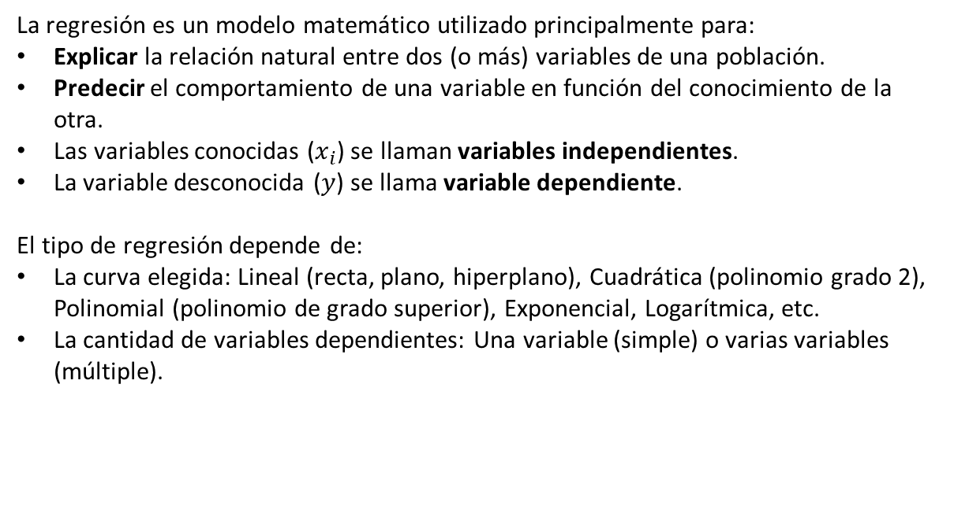
Regresión (notas finales)
La regresión es un modelo matemático utilizado principalmente para:
Explicar la relación natural entre dos (o más) variables de una población.
Predecir el comportamiento de una variable en función del conocimiento de la otra.
Las variables conocidas ($x_{i}$) se llaman variables independientes.
La variable desconocida ($y$) se llama variable dependiente.
El tipo de regresión depende de:
La curva elegida: Lineal (recta, plano, hiperplano), Cuadrática (polinomio grado 2), Polinomial (polinomio de grado superior), Exponencial, Logarítmica, etc.
La cantidad de variables dependientes: Una variable (simple) o varias variables (múltiple).
Notes:
46

